Slide 1


《经济学原理》
（微观经济学原理部分）
主讲人：周豫
第17章：寡头
哈尔滨工业大学（深圳）
经济管理学院
THE HITSZ SCHOOL OF ECONOMICS AND MANAGEMENT

Slide 2

本章回答如下3个问题
寡头垄断下可能出现什么结果？
为什么寡头垄断企业很难合作？
反垄断法如何用于促进竞争？

Slide 3
集中度的衡量
集中度：巿场上最大的四家企业的产量占市场总产量的百分比
集中度越高，竞争越少
本章主要关注寡头，这是一种集中度高的市场结构

Slide 4
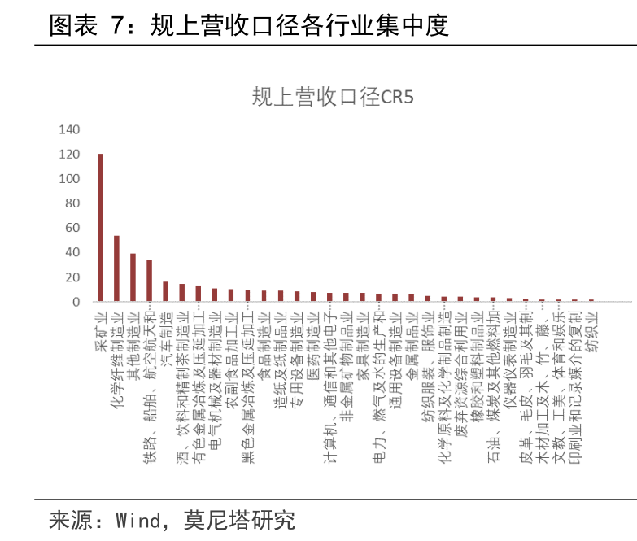
我国一些行业集中度

Slide 5
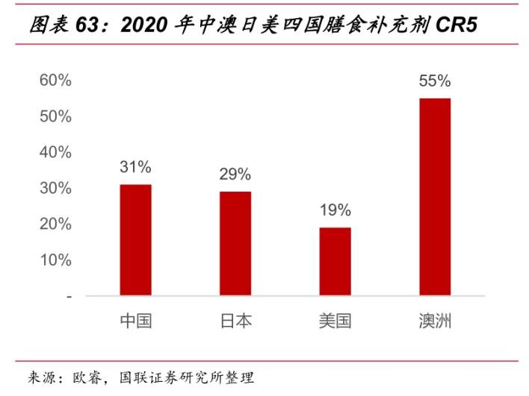
例子：行业集中度

Slide 6
寡头
寡头：只有少数几个卖者，提供相似或相同产品的巿场结构
寡头的策略行为：一个企业价格与产量的决策会影响其他企业，并使他们做出反应。因此该企业在做决策时需要将其他企业的反应考虑在内
博弈论：研究在战略情境下人们如何行为

Slide 7
例子：小镇移动电话的双寡头
P | Q
0元 | 140
5 | 130
10 | 120
15 | 110
20 | 100
25 | 90
30 | 80
35 | 70
40 | 60
45 | 50
小镇有140个居民
物品: 没有分钟限制的移动通话服务和免费手机
小镇的需求表（左图）
两个企业: 联通，移动 (双寡头：有两个企业的寡头)
每个企业的成本: FC = 0元, MC = 10元

Slide 8
例子：小镇移动电话的双寡头
P
Q
收益
成本
利润
竞争结果:
P = MC = 10
Q = 120
利润 = 0
0
140
0
1,400
–1,400
5
130
650
1,300
–650
10
120
1,200
1,200
0
15
110
1,650
1,100
550
20
100
2,000
1,000
1,000
25
90
2,250
900
1,350
垄断结果:
P = 40
Q = 60
利润= 1,800
30
80
2,400
800
1,600
35
70
2,450
700
1,750
40
60
2,400
600
1,800
45
50
2,250
500
1,750

Slide 9
例子：小镇移动电话的双寡头
双寡头的一个可能结果：勾结
勾结：一个市场上的企业之间就生产的产量或收取的价格达成的协议
两家电话公司可以同意各自生产垄断产量的一半：每个企业，Q= 30，P= 40，利润= 900
卡特尔：一堆企业联合起来行事，比如： 本例里的两家电话公司勾结决定产量和价格

Slide 10
习题：勾结与自利
P | Q
0 | 140
5 | 130
10 | 120
15 | 110
20 | 100
25 | 90
30 | 80
35 | 70
40 | 60
45 | 50
有勾结的双寡头结果: 每个企业都同意生产Q= 30，每个企业都得到利润=900
如果A公司违反协定，生产Q=40，市场价格会发生什么变化？A公司的利润呢？
A公司对违反协定感兴趣吗？如果两个企业都违反协定，都生产Q=40，计算每个企业的利润

Slide 11
习题：答案
P | Q
0 | 140
5 | 130
10 | 120
15 | 110
20 | 100
25 | 90
30 | 80
35 | 70
40 | 60
45 | 50
如果两个企业都遵守协定，每个企业都得到利润=900
如果A公司违反协定，生产Q=40 :
则市场产量=70，P= 35元，
A公司的利润 = 40 x (35 – 10) = 1000>900
即，违反协定时，A公司 的利润更高
B公司也会做出同样的推断，因此两个企业都会违反协定，分别生产Q=40:
则市场产量 = 80, P = 30
每个企业利润= 40 x (30 – 10) = 800<900

Slide 12
勾结与自利
如果两个企业都遵守协定，大家都会更好
但是每个企业都有违反协定的动机
结论: 对于寡头企业而言，形成卡特尔并遵守协定是困难的

Slide 13
习题：寡头均衡
P | Q
0 | 140
5 | 130
10 | 120
15 | 110
20 | 100
25 | 90
30 | 80
35 | 70
40 | 60
45 | 50
如果每个企业生产 Q = 40,
市场产量= 80
P = 30
每个企业的利润 = 800
A公司把产量进一步增加到Q=50，是否符合它的利益?
B公司把产量增加到Q=50，是否符合它的利益?

Slide 14
习题：参考答案
P | Q
0 | 140
5 | 130
10 | 120
15 | 110
20 | 100
25 | 90
30 | 80
35 | 70
40 | 60
45 | 50
如果每个企业都各自生产Q=40，那每个企业的利润=800
如果A公司增加产出到Q=50:
则巿场产量=90, P= 25
A公司的利润= 50 x (25 – 10) = 750
A公司在Q=40时的利润，要高于Q=50时的利润。
所以A公司不会增加产量。
对B公司也如此。

Slide 15
寡头均衡
纳什均衡：相互作用的经济主体，在假定所有其他经济主体策略既定的情况下，选择自己最优策略的状态
前面双寡头的例子有一个纳什均衡，即每个企业生产 Q = 40.
如果给定B公司生产Q= 40，A公司最好的行动就是生产Q=40.
如果给定A公司生产Q= 40，B公司最好的行动就是生产Q= 40.

Slide 16
比较各种市场结果
当寡头市场中的企业单独选择自己利润最大化的产量时:
寡头产量大于垄断产量，但小于竞争产量
寡头价格低于垄断价格，但高于竞争价格

Slide 17
产量效应与价格效应
增加产出对企业的利润有两种影响:
产量效应：如果P>MC，售出更多的产出会增加利润
价格效应：提高产量会增加巿场供给，这会降低市场价格，并减少每一单位售出产品的利润
如果产量效应> 价格效应，企业应该增加产出
如果产量效应< 价格效应，企业应该减少产出

Slide 18
寡头的规模
随着巿场上企业数量的增加，
价格效应会变得越来越小（即单个企业的产量变化对市场价格的影响越来越小）
寡头巿场越来越像竞争市场
P 也越接近MC
巿场产量越来越接近社会有效率的产量
国际贸易的另一个好处：贸易增加了竞争企业的数量，增加了产量Q，使价格P更接近边际成本

Slide 19
博弈论
博弈论：帮助我们理解寡头以及各方之间相互作用，如何采取策略行为的各种情形。
占优策略：无论其他参与者选择什么策略，对一方都为最优的策略。
囚徒困境：两个被捕的囚徒之间的一种特殊“博弈”，说明为什么即使合作对双方都有利，保持合作也依然是困难的。

Slide 20
囚徒困境的例子
警察抓住了两个抢劫银行的嫌疑犯：B和C，但只有足够的证据判两人在狱里各自度过一年
警察分别审问了B和C，向他们每人提出以下交易:
如果你承认抢劫，并指控对方，你可以获得自由
如果你们两个都承认抢劫，那你们两个都将被判处8年的监禁
如果你不承认抢劫，但你的同伙供出了你，你将被判处20年的监禁

Slide 21
囚徒困境的例子
对两人而言，承认罪行（坦白）是占优策略
纳什均衡: 两人都坦白
B的决策
坦白
保持沉默
B 8 年
B 20 年
坦白
C 8 年
C 获得自由
C的决策
B 获得自由
B 1 年
保持沉默
C 20 年
C 1年

Slide 22
囚徒困境的例子
结果: B和C两人都坦白，都得到8年的刑期
如果两人都保持沉默，他们将更好
即使他们在被捕之前就已经对保持沉默达成协议，自私自利的逻辑仍会起主导作用，并使他们各自选择坦白

Slide 23
作为囚徒困境的寡头
当寡头企业形成一个卡特尔，希望达到垄断巿场的结果时，它们便会成为囚徒困境中的参与者
之前的例子中:
A和B两家电话公司是小镇上的双寡头
卡特尔结果能最大化利润：每个企业都同意生产Q= 30
下面是这个例子的不同结果的收益矩阵

Slide 24
囚徒困境中的两家电话公司
每个企业的占优策略: 违反协定，分别生产Q=40.
A公司
Q = 30
Q = 40
A的利润 = 900
A的利润 = 1000
Q = 30
B的利润 = 900
B的利润 = 750
B公司
A的利润 = 750
A的利润= 800
Q = 40
B的利润 = 1000
B的利润 = 800

Slide 25
习题：机票大战
参与者：A和B两家航空公司
选择：机票降价50%，或者不变
如果两家航空公司都降价，每家航空公司的利润=400 万元
如果两家航空公司都不降价，每家航空公司的利润=600 万元
如果只有一家航空公司降价，那它的利润=800万元，另外一家航空公司的利润=200 万元
画出收益矩阵，并找到纳什均衡

Slide 26
习题：参考答案
纳什均衡: 两家公司都降价
A航空公司
降价
不降价
400 万
200 万
降价
B航空公司
400 万
800 百万
800 万
600 万
不降价
200 万
600 万

Slide 27

囚徒困境的其他例子
广告战争
两家相互竞争的企业花巨资在电视广告上，希望抢夺对方的生意。但由于广告的作用相互抵消，导致最后两家企业的利润会因为投放广告的成本而下降
石油输出国组织
成员国国家之间试图像卡特尔一样行动，通过控制石油产量来增加价格和利润。然而个别国家有时会违反协定（增加产量），从而使卡特尔不成功

Slide 28
囚徒困境的其他例子
军事超级大国之间的军备亲赛 如果两个国家都裁军，彼此都会更好。但每个国家的占优策略都是加强军备.（例子：高考每个学生学习内卷）
公共资源 如果大家都保护公共资源，所有人的状况都会变好。但每个人的占优策略却是过度使用资源.

Slide 29
囚徒困境与社会福利
取决于不同的情境
非合作寡头均衡的情况
对寡头企业来说不好：阻止了它们获得垄断利润
对社会而言却是好的:
Q更接近社会有效率产量
Р更接近MC
在其他囚徒困境的例子中，不能合作可能会减少社会福利，如果合作社会状况会变得更好
比如，军备竞赛、公共资源的过度使用

Slide 30
另一个例子：负面竞选广告
两个候选人竞选，“R”与“D”
如果R对D进行一个负面广告攻击，选D的选民会减少3000个，这其中的1000个选民会转而投票给R，其他的选民弃权
如果D对R进行一个负面广告的攻击，R会损失3000张选票，D得到其中的1000张选票，其他的弃权
如果R与D都同意停止广告攻击，他们会遵守协定吗?

Slide 31
另一个例子:负面竞选广告
每个候选人的占优策略是：进行攻击广告
R的决策
没有攻击广告（合作)
有攻击广告（背叛)
没有选票损失或增加
R增加1000张选票
没有攻击广告（合作)
没有选票损失或增加
D损失3000张选票
D的决策
R损失3000张选票
R损失2000张选票
有攻击广告（背叛)
D得到1000张选票
D损失2000张选票

Slide 32
另一个例子:负面竞选广告
纳什均衡：两个候选人都实施攻击广告
对竞选结果的影响：没有影响 两个竞选人损失的选民数量相互抵消
对社会的影响：负面的影响 减少投票人数，选民对政治更不关心，选民对候选官员的行为更不在意

Slide 33
为什么人们有时能合作
当博弈重复很多次时，合作成为可能
两种策略可能引起合作:
如果你的对手在一个回合中违反协定，你将在接下来的所有回合中违反协定
“以牙还牙” 不管你的对手在这个回合中做什么(违反协定或者合作），你在接下来的回合中做同样的事情

Slide 34
针对寡头的公共政策
复习第一章中的经济学的十大原理之一:
政府有时可以改善市场结果
在寡头市场中，相对于社会最优结果，产量太少而价格太高
政策制定者的角色： 促进竞争，使寡头市场结果更接近社会有效率的结果

Slide 35
贸易限制与反托拉斯法
《谢尔曼反托拉斯法》(1890): 禁止竞争者之间相互勾结
《克莱顿法》(1914): 保护个人被企业的反竞争措施所损害的权利

Slide 36
关于反托拉斯政策的争论
大部分人同意竞争者之间固定价格的协议是违法的.
一些经济学家认为政策制定者走的太远，比如用反托拉斯法来禁止某些并不一定有害的商业行为，这些商业行为可能是有合法的目标.
我们考察下面三种行为...

Slide 37
1.转售价格维持(“公平贸易”)
制造商对零售商制定后者可以收取的价格下限。
通常遭到反对，因为它减少了零售层面的竞争。
但制造商的市场势力是在批发层面；制造商并不能从限制零售层面的竞争而受益。
这种做法的合理目标是：防止提供折扣的零售商从其他提供全方位服务的零售商那里搭便车。

Slide 38
2.掠夺性定价
一个企业通过削减价格来阻止潜在竞争者进入市场或把竞争者赶出市场，以便它后期收取垄断价格。
这是违反反托拉斯法的行为，但法庭很难判断哪一种降价是掠夺性的，哪一种降价是竞争性的，从而有利于消费者。
许多经济学家置疑掠夺性定价是一种理性策略:
掠夺性定价的价格必须低于成本，这对企业来说是极其昂贵的。
而且这有可能适得其反，使掠夺者遭受的损失大于被掠夺者。

Slide 39
3.搭售
制造商将两种产品搭配在一起，并以单一价格出售(例如，微软将它的浏览器与操作系统一起出售)。
批评者认为搭售使企业将差产品与好产品一起出售，从而具有更大的市场势力。
另一些人认为搭售并不会改变市场势力：买者并不愿意为搭售在一起的两种产品支付比两种产品分开出售更高的价格。
企业可能是为了实行价格歧视而使用搭售，这是合法的，并且有时可以增进经济效率。

Slide 40
结论
寡头市场的结果可能像垄断市场或者竞争市场，这要取决于企业的数量以及它们如何合作。
囚徒困境揭示了对企业来讲要维持合作是多么的困难，尽管这样做最符合它们各自双方的利益。
政策制定者利用反托拉斯法来监管寡头企业的行为。这些法律的合理界限是目前讨论问题的热点。

Slide 41
内容提要
寡头通过形成一个卡特尔，像垄断者一样行事，以使自己的总利润最大化。
然而，自利使寡头企业比垄断企业生产更多的产量和收取更低的价格。
在寡头市场上企业数量越多，产量和价格越接近于竞争状态的水平。

Slide 42
内容提要
囚徒困境表明，利己使人们即使在合作符合他们共同利益时也无法维持合作。囚徒困境的逻辑适用于许多情况.
政策制定者用反托拉斯法来防止寡头从事减少竞争的行为，比如固定价格。但这些法律的适用性是有争议的。

Slide 43
《经济学原理》
下一章：生产要素市场
哈尔滨工业大学（深圳）
经济管理学院
THE HITSZ SCHOOL OF ECONOMICS AND MANAGEMENT

